Slide 1
Цели урока:
тема урока : Решение задач
1) Учиться читать таблицы, составлять по ним задачи и решать их.
2) Учиться решать составные задачи, записывая данные в таблицы.
3) Учиться находить точные и приближённые значения площади фигур.
4) Учиться устно складывать и вычитать многозначные числа.
5) Учиться записывать выражения на знание компонентов и результатов арифметических действий.
6) Учиться работать в группе по плану.
7) Учиться находить ошибки и оценивать работу.

Slide 2
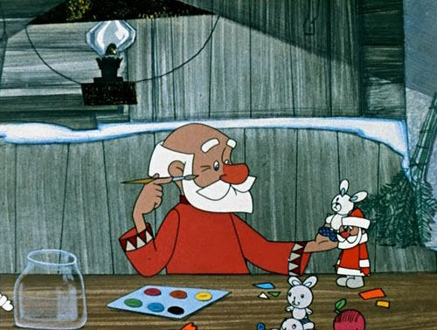
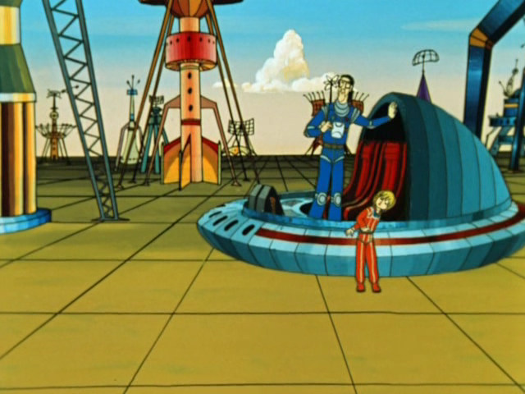

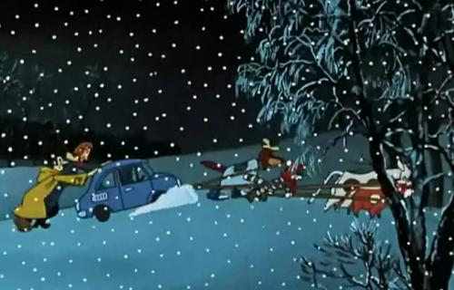
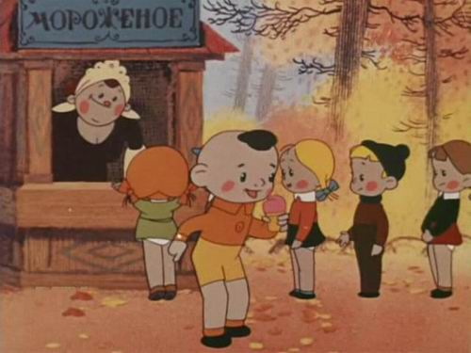
а
б
в
г
№1 (с.26)

Slide 3

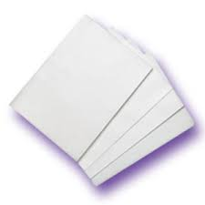
Работа в группах
1 мин
№1 (с.26)
1) Решите задачу, используя данные таблицы.
2) Решите две обратные задачи.
3) Проверьте работу.
4) Придумайте задачу по картинке, используя данные одной из таблиц на карточке.
5) Подготовьте ответ на вопрос:
Как связаны между собой величины в задачах? (чтобы найти…)

Slide 4
в
Условие Вопрос Решение Ответ
а
б
v · t = A
a · b = S
a · n = C
Условие Вопрос Решение Ответ
г
v · t = s
Условие Вопрос Решение Ответ
Условие Вопрос Решение Ответ

Slide 5
Правильное решение и отличное выступление
Задачи решены верно, но в выступлении ошибки
Есть ошибки и в решении, и в выступлении

Slide 6
Цели урока:
1) Учились читать таблицы, составлять по ним задачи и решать их.
2) Учились решать составные задачи, записывая данные в таблицы.
3) Учились находить точные и приближённые значения площади фигур.
4) Учились устно складывать и вычитать многозначные числа.
5) Учились записывать выражения на знание компонентов и результатов арифметических действий.
6) Учились работать в группе по плану.
7) Учились находить ошибки и оценивать работу.

Slide 7
№2 (с.26)

Slide 8
Работа в группах
5 мин
№2 (с.26) – а , б
1) Распределите карточки с задачами в команде.
2) Прочитайте текст задач и заполните таблицы.
3) Решите задачи.
4) Проверьте решения всех задач (подставьте ответы в таблицы)
5) Поменяйтесь карточками с другой командой и обсудите решения задач.

Slide 9
Верно решены 2 задачи
Верно решена 1 задача

Slide 10
Цели урока:
1) Учились читать таблицы, составлять по ним задачи и решать их.
2) Учились решать составные задачи, записывая данные в таблицы.
3) Учились находить точные и приближённые значения площади фигур.
4) Учились устно складывать и вычитать многозначные числа.
5) Учились записывать выражения на знание компонентов и результатов арифметических действий.
6) Учились работать в группе по плану.
7) Учились находить ошибки и оценивать работу.

Slide 11

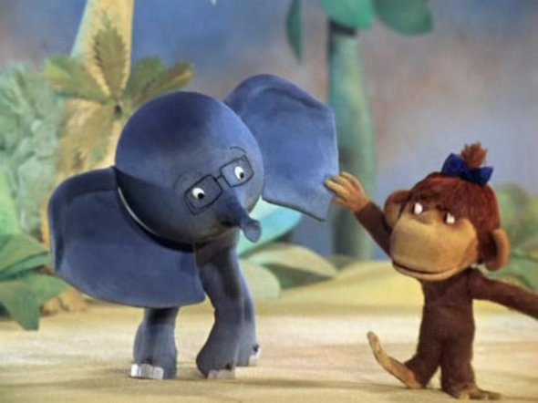
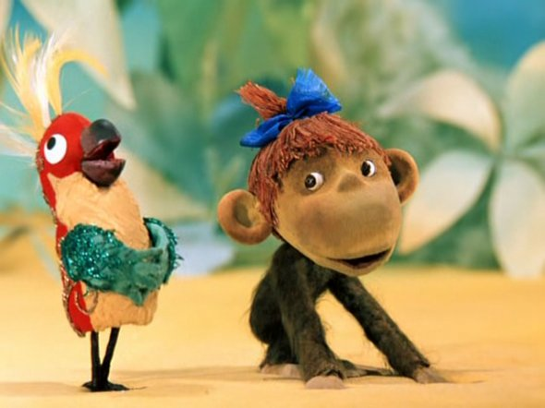
Весёлая зарядка

Slide 12
№6 (с.27)

Slide 13
Самостоятельная Работа
5 мин
№6 (с.27)
Работайте по заданию в учебнике.
2) Сравните свою работу с работами ребят из группы и исправьте ошибки.
3) Сколько способов нахождения площади этих фигур вы нашли?
4) Оцените работу своей группы.

Slide 14
В группе нет ошибок
Ошибки у 1- 2 учеников
Ошибки у 3- 4 учеников

Slide 15
Цели урока:
1) Учились читать таблицы, составлять по ним задачи и решать их.
2) Учились решать составные задачи, записывая данные в таблицы.
3) Учились находить точные и приближённые значения площади фигур.
4) Учились устно складывать и вычитать многозначные числа.
5) Учились записывать выражения на знание компонентов и результатов арифметических действий.
6) Учились работать в группе по плану.
7) Учились находить ошибки и оценивать работу.

Slide 16
9
007
+
1
205
= 10 212
3
500
–
1
098
= 2 402
Устный счёт
6
200
–
2
003
= 4 197
3
799
+
4
200
= 7 999
14
700
–
2
670
= 12 030

Slide 17
Работа в парах
2 мин
1) Решите примеры на карточке в паре с соседом.
2) Проверьте свою работу.
3) Сравните свою работу с работами ребят из группы и исправьте ошибки.
4) Оцените работу своей группы.

Slide 18
В группе нет ошибок
Ошибки на 1 карточке
Ошибки на 2 карточках

Slide 19
Цели урока:
1) Учились читать таблицы, составлять по ним задачи и решать их.
2) Учились решать составные задачи, записывая данные в таблицы.
3) Учились находить точные и приближённые значения площади фигур.
4) Учились устно складывать и вычитать многозначные числа.
5) Учились записывать выражения на знание компонентов и результатов арифметических действий.
6) Учились работать в группе по плану.
7) Учились находить ошибки и оценивать работу.

Slide 20
№8 (с.27)

Slide 21
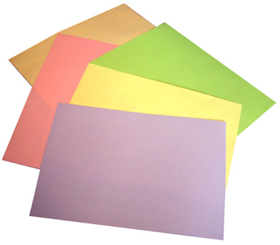
Работа в парах
2 мин
№8 (с.27)
1) Распределите в группе задания а), б), в).
2) Заполните карточки и выполните вычисления.
3) Пользуйтесь черновиками.
4) Проверьте правильность решения на всех карточках.
5) Поменяйтесь карточками с другой командой и обсудите правильность решения.

Slide 22
3 выражения записаны и решены верно
2 выражения записаны и решены верно
1 выражение записано и решено верно

Slide 23
Цели урока:
1) Учились читать таблицы, составлять по ним задачи и решать их.
2) Учились решать составные задачи, записывая данные в таблицы.
3) Учились находить точные и приближённые значения площади фигур.
4) Учились устно складывать и вычитать многозначные числа.
5) Учились записывать выражения на знание компонентов и результатов арифметических действий.
6) Учились работать в группе.
7) Учились находить ошибки и оценивать работу.

Slide 24
14 – 16 баллов
МАСТЕРА
11 – 13 баллов
КОНСУЛЬТАНТЫ
8 – 10 баллов
ЗНАТОКИ

Slide 25
Домашнее задание
№ 3 (с.26)
№ 7 (с.27)

Slide 27
условие
вопрос
решение
ответ
v
t
A
2 игр./ч
?игр./ч
? ч
8 ч
16 игр.
? игр.

Slide 28
условие
вопрос
решение
ответ
a
b
S
?м
45 м
100 м
? м
? м²
4500 м²

Slide 29
условие
вопрос
решение
ответ
a
n
С
? р.
20 р.
100 шт.
? шт.
2000 р.
? р.

Slide 30
условие
вопрос
решение
ответ
v
t
S
2 км/ч
?км/ч
4 ч
? ч
? км
8 км

Slide 31
№9 (с.26)

Slide 32
3
̶
10
А
6
Г
В
–
10
1
Б
Д
̶
10

Slide 33


V( производительность)
t (время)
A (работа)
1
? в./мин
20 в.
3
? в./мин
4 мин
2
? в./мин
16 в.
1)
20 : 4 =
5 в./мин
2)
16 : 4 =
4 в./мин
3)
5 – 4 =
1 в./мин

Slide 34
v(скорость)
t (время)
s (расстояние)
1
I
2 ч
? км
2
? км/ч
300 км
II
3
? ч
180 км
1)
300 – 180 =
120 км
2)
120 : 2 =
60 км/ч
3)
180 : 60 =
3 ч

Slide 35
а(цена)
n (количество)
С (стоимость)
3
1
А.
? м.
на 2 м. м.
? р.
2
600 р.
? р.
М.
4
? м.
800 р.
1)
800 – 600 =
200 р.
2)
200 : 2 =
100 р.
3)
600 : 100 =
6 м.
4)
800 : 100 =
8 м.

Slide 36
6.414
1.140
2.650
4.250
23.320
17.400
11.703
90.200
10.100

Slide 37
349
·
( )
=
2
1.028 - 679
698
635
+
=
1.056
127·5
1.691
:
=
181
–
=
905:5
97
84

Slide 38
1
3
2
10см²
8см²

